Slide 1

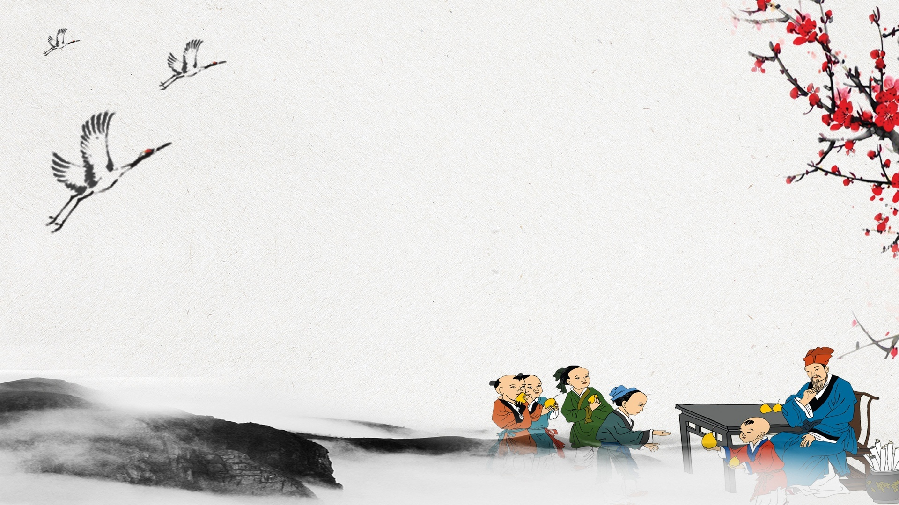
Ông đồ
- Vũ Đình Liên -

Slide 2
I. Tìm hiểu chung

Slide 3
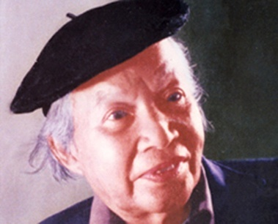
1. Tác giả
- Vũ Đình Liên (1913 – 1996) , quê ở Hải Dương
- Là một trong những nhà thơ đầu tiên của phong trào Thơ mới . Một số bài thơ của ông : Ông đồ , Vũ Đình Liên,…
- Thơ của ông nặng lòng thương người và niềm hoài cổ

Slide 4
2. Tác phẩm
Hoàn cảnh ra đời: Khổ 1 viết năm 1935, mùa xuân năm 1936 mới hoàn thiện nốt 4 khổ tiếp theo
Vị trí: Là bài thơ tiêu biểu nhất của Vũ Đình Liên
Thể thơ:
5chữ-ngũ ngôn
Hai khổ đầu: Hình ảnh ông đồ thời đắc ý
Bố cục:
3 phần
Hai khổ tiếp: Hình ảnh ông đồ thời tàn
Khổ cuối: Nỗi lòng của tác giả

Slide 5
II. Đọc hiểu văn bản

Slide 6
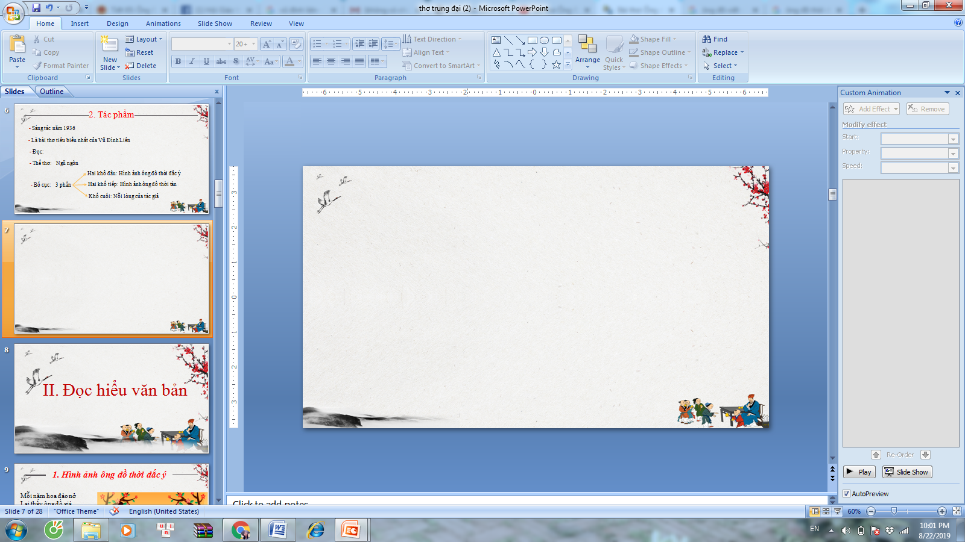
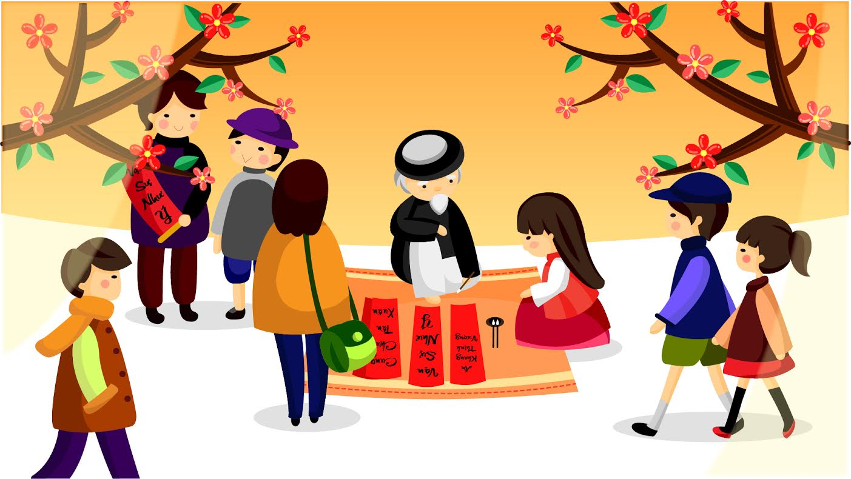
1. Hình ảnh ông đồ thời đắc ý
Trình bày hình ảnh ông đồ thời đắc ý
Mỗi năm hoa đào nở Lại thấy ông đồ già Bày mực Tàu, giấy đỏ Bên phố đông người qua. Bao nhiêu người thuê viết Tấm tắc ngợi khen tài: “Hoa tay thảo những nét Như phượng múa, rồng bay”.

Slide 7
a. Bối cảnh xuất hiện:
Thời gian: hoa đào nở → Báo hiệu Tết đến, xuân về
Không gian: bên hè phố, đông người qua lại.
➔ Ông đồ có mặt vào giữa mùa đẹp, vui nhất, hạnh phúc nhất của con người, trong khung cảnh tấp nập, đông vui khi Tết đến, xuân về.

Slide 8
b. Hình ảnh ông đồ
- Bày mực tàu, giấy đỏ ... → Viết câu đối – Phong tục ngày Tết ở nước ta xưa kia.

Slide 9
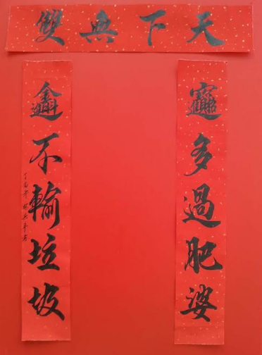
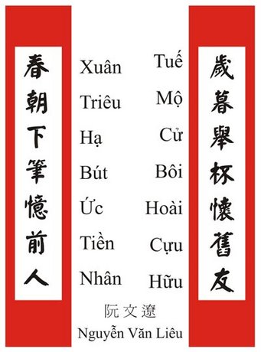

Slide 10
- Nghệ thuật: Cặp từ “mỗi…lại…” và hình ảnh sóng đôi “hoa đào – ông đồ”
→ Quy luật tuần hoàn của thời gian, không gian và con người
➔ Sự tồn tại của ông đồ trong xã hội là không thể thiếu, góp phần làm nên nét đẹp văn hoá truyền thống dân tộc

Slide 11
c. Tài năng của ông đồ
Bao nhiêu: gợi hình ảnh người đến thuê viết rất đông.
Tấm tắc: biểu đạt sự thán phục, trân trọng tài nghệ của ông.
- Nghệ thuật:
Phép hoán dụ (hoa tay) + Phép so sánh + Sử dụng thành ngữ “phượng múa rồng bay”
→ Làm nổi bật vẻ đẹp trong nét chữ của ông
➔ Ông đồ được mọi người quý trọng, ngưỡng mộ.

Slide 12

Sau khi đọc hai khổ thơ đầu,có người cho rằng:
Đây là những ngày huy hoàng đắc ý nhất của ông đồ. Nhưng lại có người bảo rằng: Ngay từ đầu bài thơ đã cho ta thấy những ngày tàn của Nho học và thân phận buồn của ông đồ. Ý kiến của em như thế nào trước hai nhận định trên?

Slide 13
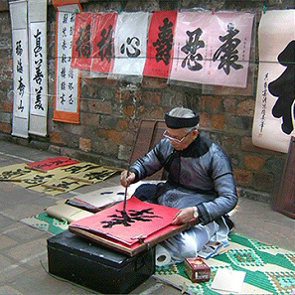
2. Hình ảnh ông đồ thời tàn
Nhưng mỗi năm mỗi vắng Người thuê viết nay đâu? Giấy đỏ buồn không thắm Mực đọng trong nghiên sầu... Ông đồ vẫn ngồi đấy Qua đường không ai hay Lá vàng rơi trên giấy Ngoài trời mưa bụi bay

Slide 14
Câu hỏi tu từ: “Người thuê viết nay đâu?”
→ Buồn tủi, xót xa
Nhân hóa: “Giấy đỏ buồn …. Nghiên sầu”
→ Nỗi buồn, xót xa thấm đẫm vào những vật vô tri vô giác
Đối: “… vẫn ngồi đấy/…. không ai hay”
→ Sầu tủi, lạc lõng, cô độc

Slide 15
“Lá vàng rơi trên giấy Ngoài trời mưa bụi bay”
Lá vàng → Ẩn dụ → Gợi sự tàn tạ, buồn bã, rơi rụng → Báo hiệu một sự tàn tạ của nền Nho học
Mưa bụi → Gợi sự lạnh lẽo, ảm đạm, thê lương
→ Tả cảnh ngụ tình
→ Nhấn mạnh nỗi buồn, sự cô đơn của ông đồ

Slide 16

3. Nỗi lòng của tác giả
Năm nay đào lại nở Không thấy ông đồ xưa Những người muôn năm cũ Hồn ở đâu bây giờ?

Slide 17
Mỗi năm hoa đào nở Lại thấy ông đồ già
→ Đối
→ Kết cấu đầu cuối tương ứng
Năm nay đào lại nở Không thấy ông đồ xưa
→ Niềm xót xa, thương cảm

Slide 18
Những người muôn năm cũ Hồn ở đâu bây giờ?
Theo em, Những người muôn năm cũ là ai? Hồn ở đây chỉ gì?
Người muôn năm cũ: thế hệ nhà nho, những người yêu chữ Nho
Hồn: Hồn nhà nho, hồn của nét sinh hoạt văn hóa truyền thống tốt đẹp, lâu đời
Câu hỏi tu từ như gieo vào người đọc nỗi ngậm ngùi, tiếc nuối khôn nguôi

Slide 19
III. Tổng kết

Slide 20
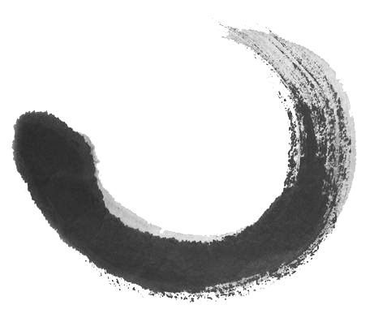
Ngôn ngữ thơ trong sáng, giản dị mà giàu sức gợi hình, gợi cảm
Nghệ thuật
Kết cấu tương phản, đầu cuối tương ứng, sử dụng hiệu quả các biện pháp tu từ

Slide 21
- Niềm cảm thương chân thành với một lớp người đang tàn tạ
Nội dung
- Tiếc nuối những giá trị tinh thần tốt đẹp đang bị lãng quên

